Slide 1
Processo de execução de programas Prolog
Alunos: Henrique Fochesatto e Lucas Rister

Slide 2
Matching, Backtracking e Cut
Unificação (matching):
Instância valores para variáveis
Retrocesso (backtracking):
Refaz unificação seguindo outra possibilidade
Corte (cut, !):
Impede backtracking
Referência: slides-prolog-03-execution-2021a

Slide 3
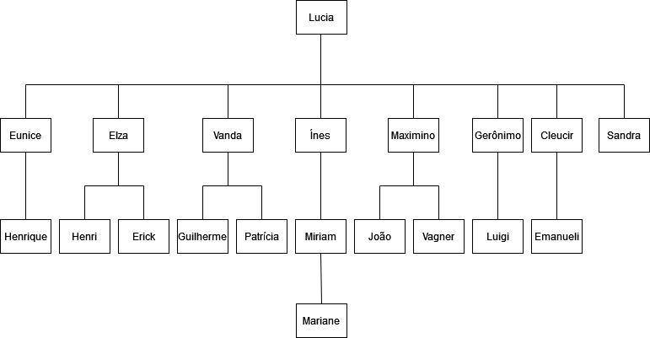
Exemplo:

Slide 4
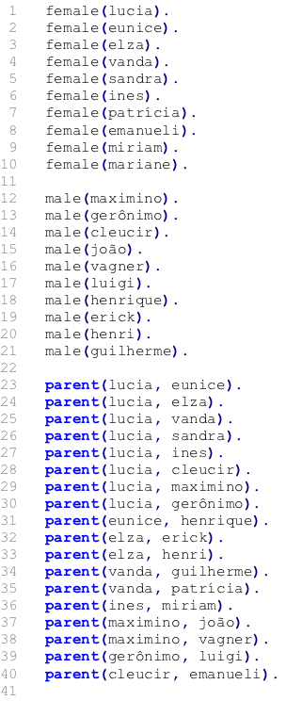
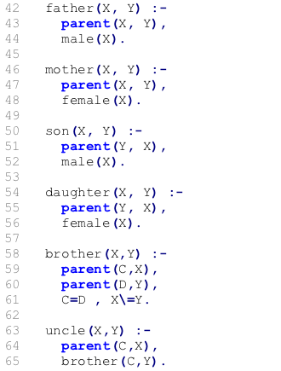
Exemplo:
REGRAS
FATOS

Slide 5
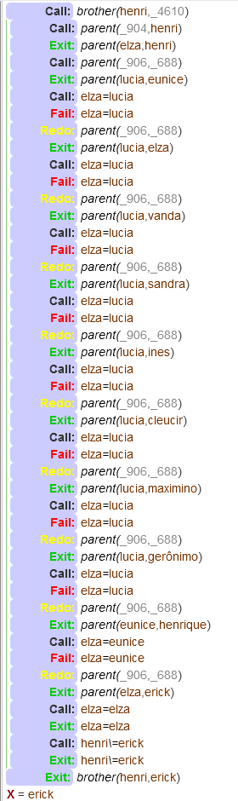

Exemplo: matching e backtracking
Match
Match
Backtracking
Match
Backtracking
.
.
.
Match
Match
Match
Match

Slide 6
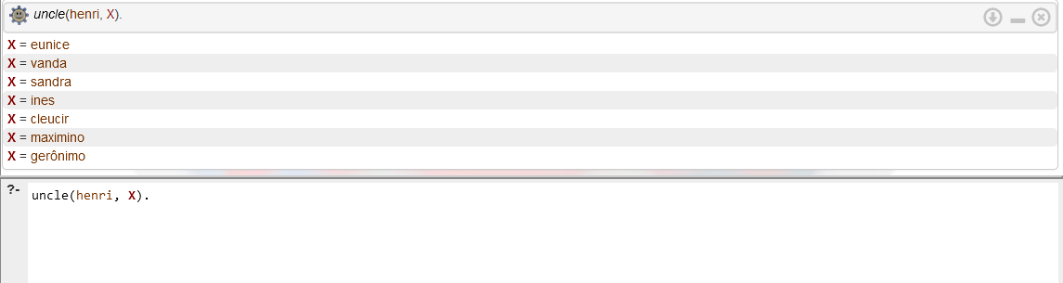
Exemplo: Regra uncle sem o Cut

Slide 7
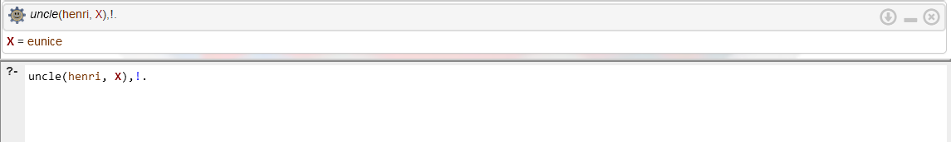
Exemplo: Regra uncle com o Cut
(cut, !) Impede o backtracking uma vez dado um mach com a regra solicitada

Slide 8
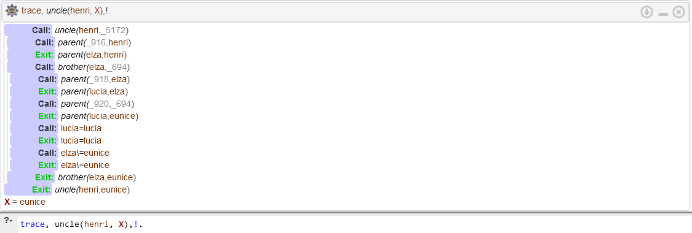
Proposta de exercício:
Quantas unificações (matching) acorrem, anteriores ao matching da regra uncle(), na execução de uncle(henri, X), !. ?
Solução usando Trace:
5 match antes de encontrar uma solução para uncle(henri, X), !.

Slide 9
Referências:
slides-prolog-03-execution-2021a
https://docs.google.com/presentation/d/1bCjpXehsiJet7a6WRd3cR0MxFNDLGQHQlMISqy00650/edit#slide=id.g8707b6e57d_0_133
Prolog Instantiation and Backtracking
https://www.youtube.com/watch?v=AmWf6SeFmqc

